Slide 1
اختبار محاكي لاختبار نافس لغتي الصف الثالث
الوحدة الأولى والثانية

Slide 2
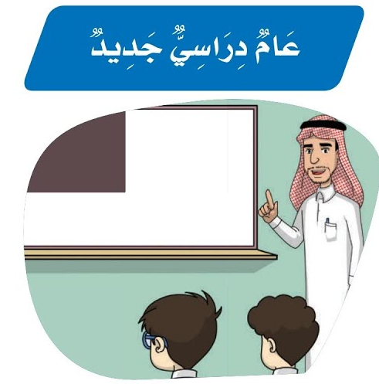
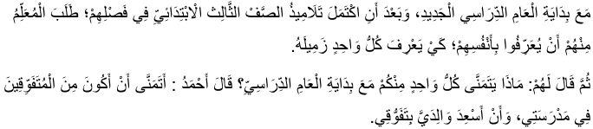
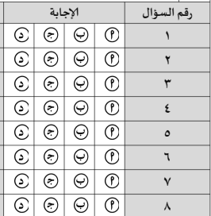
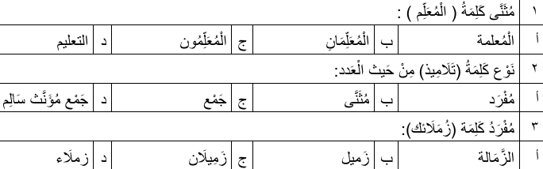
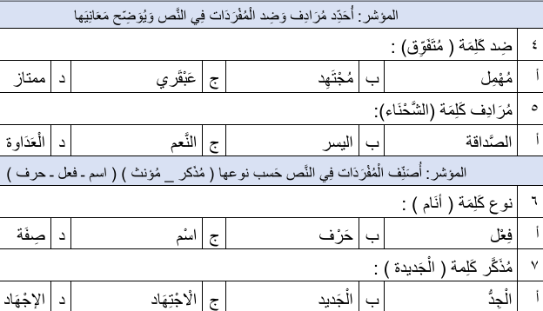
اسم الطالبة :.................................................الصف ثالث / ..... الدرجة

Slide 3
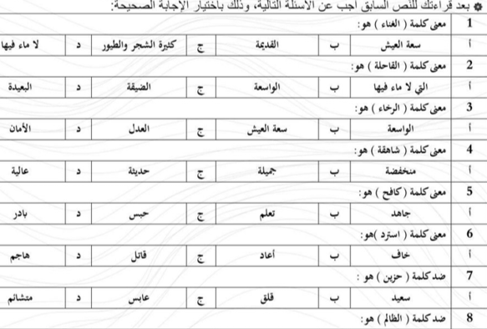
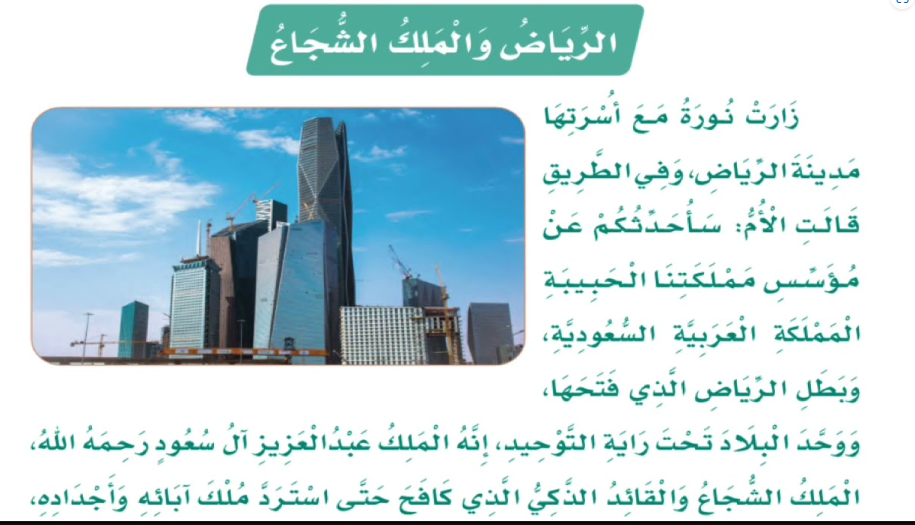
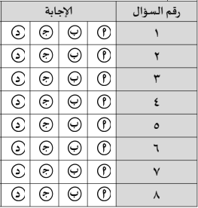
اسم الطالبة :..............
الصف ثالث / .....
الدرجة

Slide 4
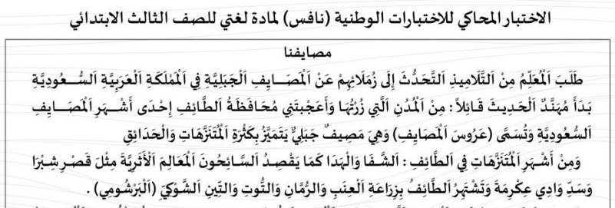
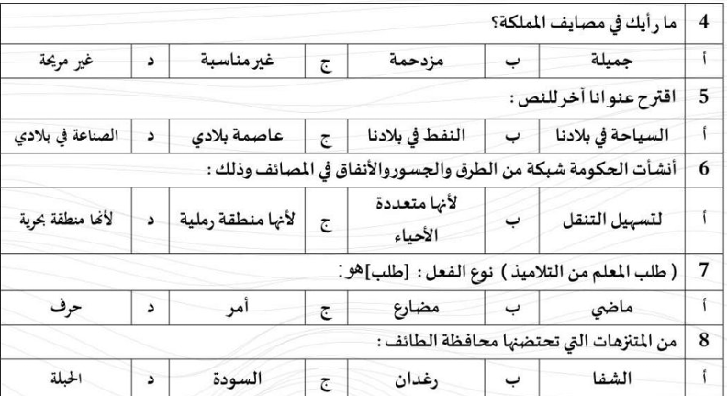
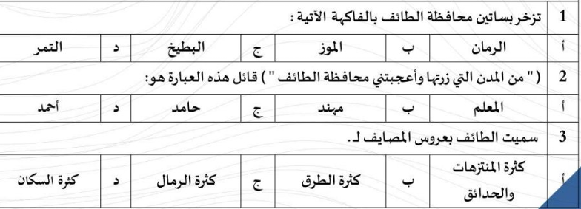
اسم الطالبة ................
الصف ثالث / ...
الدرجة

Slide 5
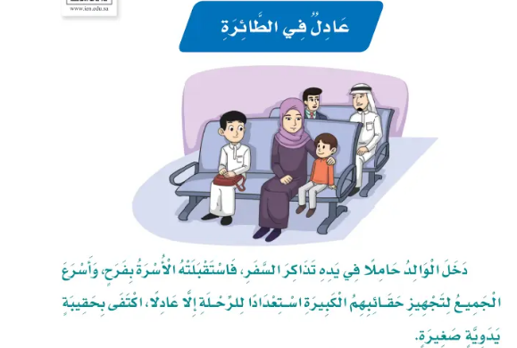

اختبار محاكي لاختبارات نافس الوحدة الأولى مادة لغتي الصف الثالث
اسم الطالبة
..............
الصف .....
درجة الاختبار

